Slide 1
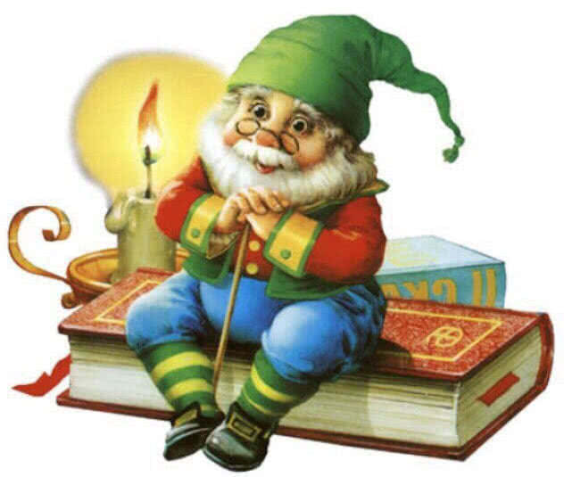
МБУ «Карпинская ЦБС» библиотека семейного чтения им. П. П. Бажова 6 +
«Сказки
о чудесах
и волшебниках»
Карпинск 2022

Slide 3
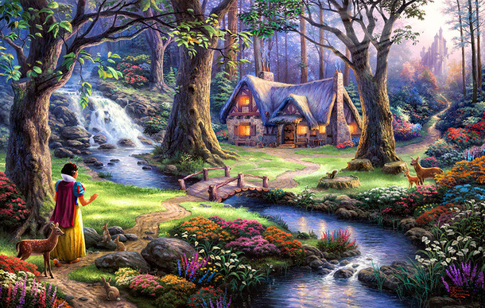
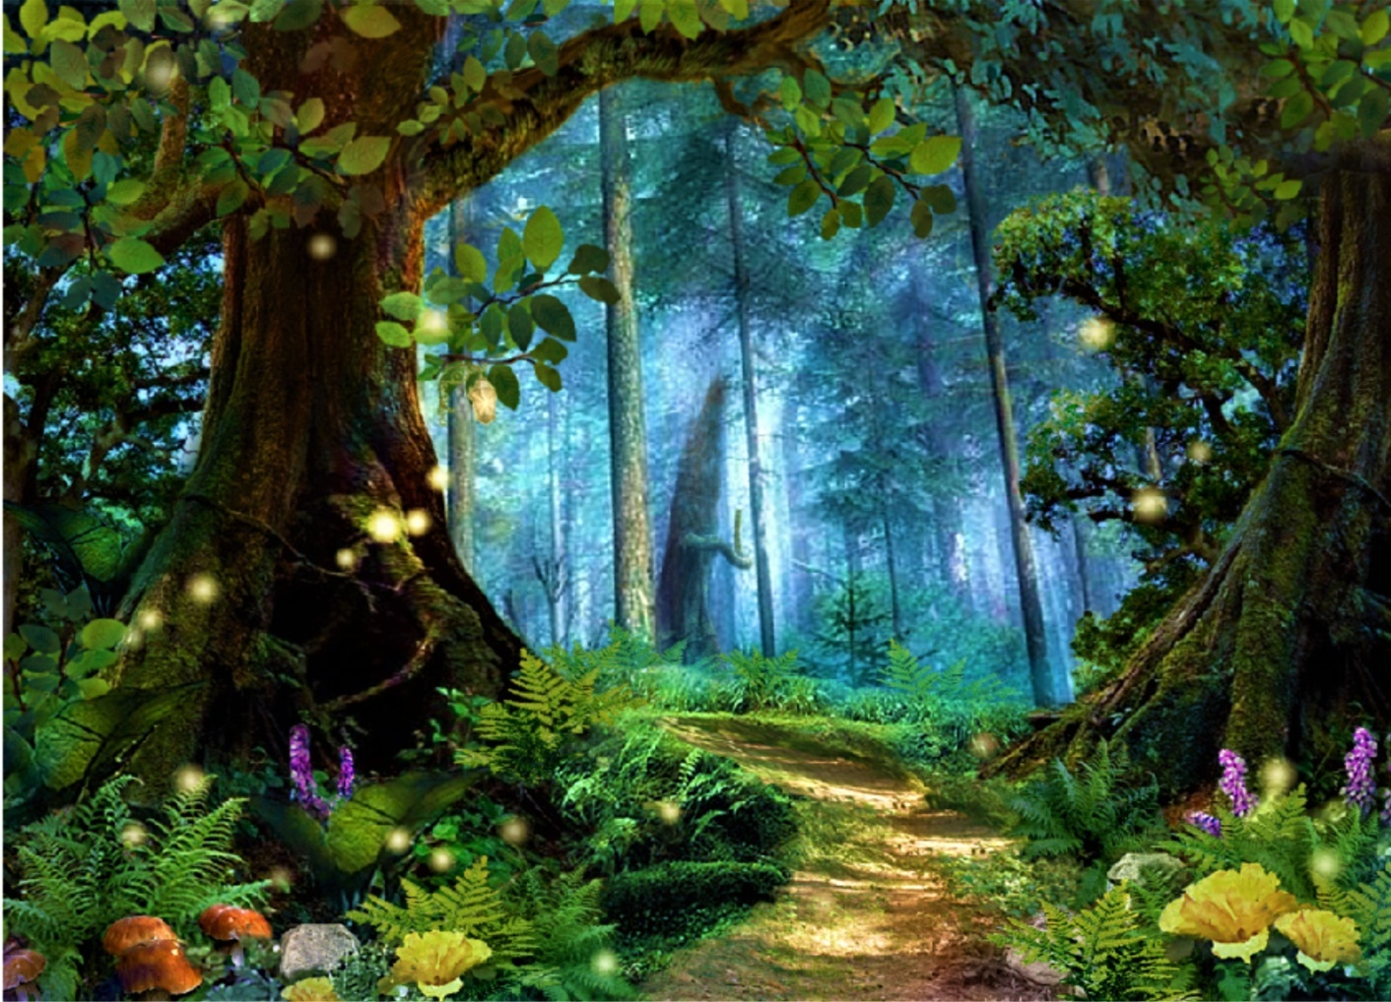
Дорогие ребята! Предлагаем вам прочитать сказки о чудесах и волшебниках известных детских писателей: Шарля Перро, братьев Гримм, Ханса Кристиана Андерсена, Оскара Уайльда.

Slide 4
Братья Гримм
«Королёк и медведь»
Сказка «Королёк и Медведь» – остроумная, поучительная история, которая учит уважительному отношению к окружающим. Не надо никого унижать и оскорблять. За свои слова придётся отвечать.

Slide 5
Братья Гримм «Хрустальный шар»
В сказке рассказывается о юноше, который сбежал из дома, боясь того, что мать превратит его в зверя. Решил он спасти очарованную королевну из замка. Через что же ему пришлось пройти…?

Slide 6
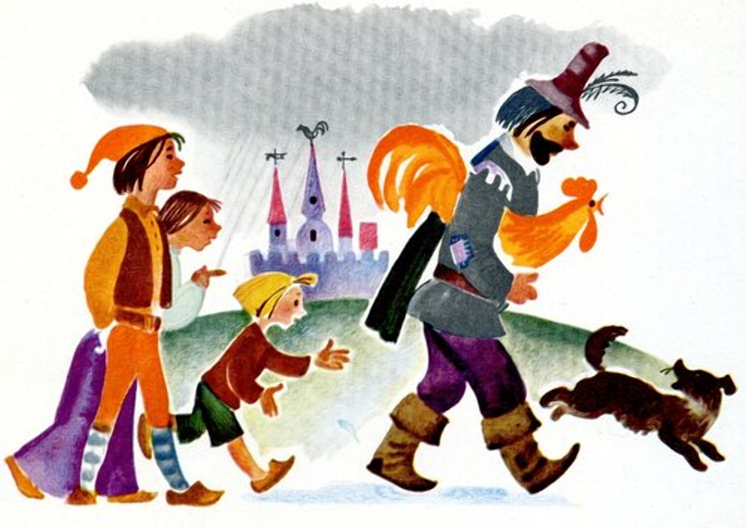
Братья Гримм «Три счастливца»
Достались трем братьям в наследство от отца петух, коса и кошка. И надумали они, как можно преумножить наследство каждого из них. А как у них это получилось, судить читателю.

Slide 7
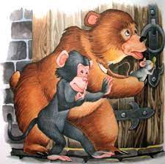
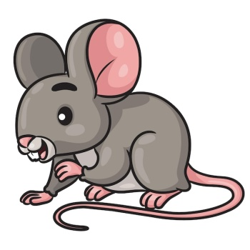
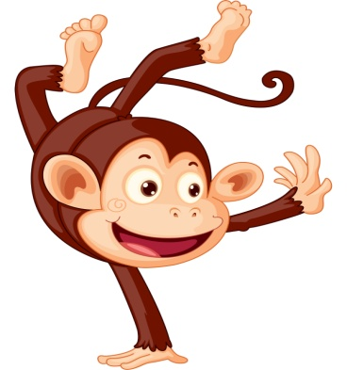
Братья Гримм «Верные звери»
Это сказка о небогатом человеке, который решил на последние свои сбережения странствовать по миру. Сказка учит взаимопомощи. Расскажет о сочувствии, верности и легкомыслии. Герой истратил последние деньги на выкуп мышки, обезьяны и медведя у не очень добрых людей, что же произошло…?

Slide 8
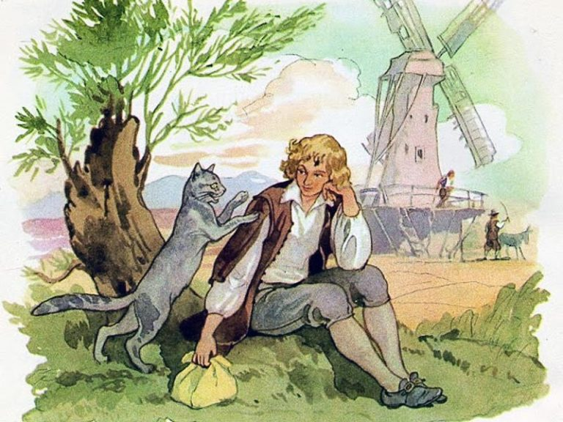
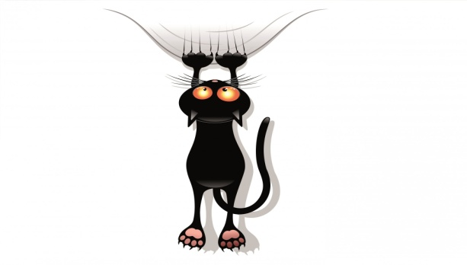
Братья Гримм «Бедняк и кот»
Работали на мельнице три батрака. Но хозяин был стар, устал он работать и поставил перед батраками условие: кто приведет ему лучшего коня, тому и достанется мельница, ну и мельник при новом хозяине доживать свой век будет. Двое старших батраков посчитали младшего обузой себе и оставили в пещере ночью, чтобы не мешал им в поисках. Но встретилась ему кошечка, после чего и начались его приключения.

Slide 9
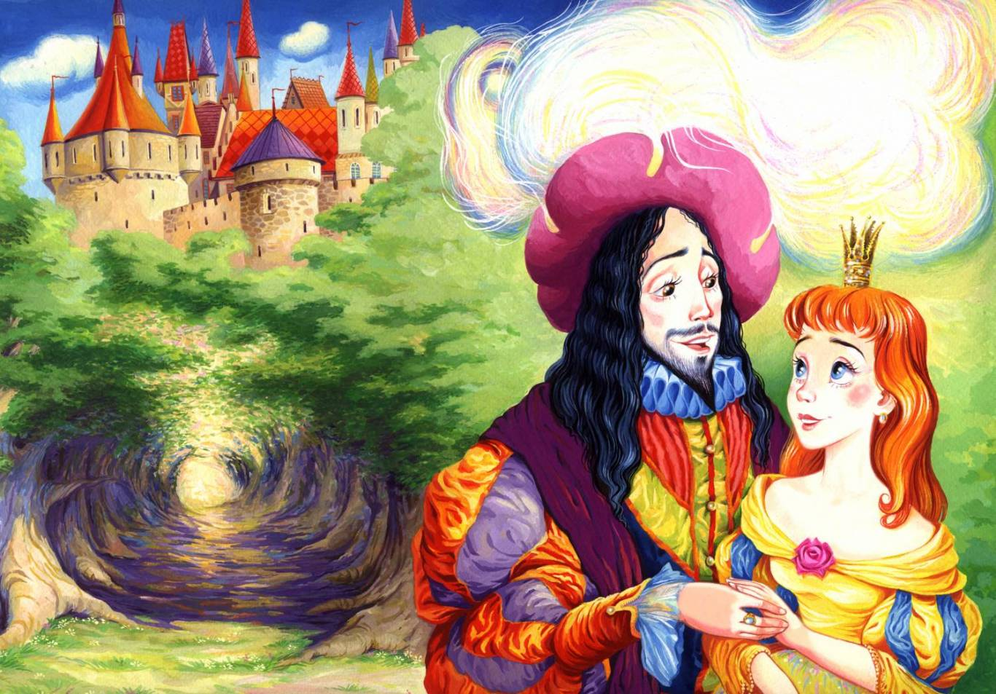
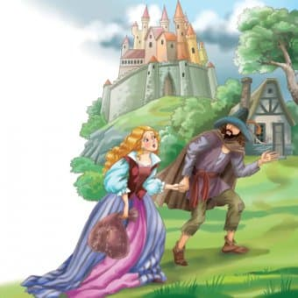
Братья Гримм «Король Дроздобород»
Романтическая история про своенравную красавицу-принцессу, которая потешалась над недостатками всех, кто просил её руки.

Slide 10
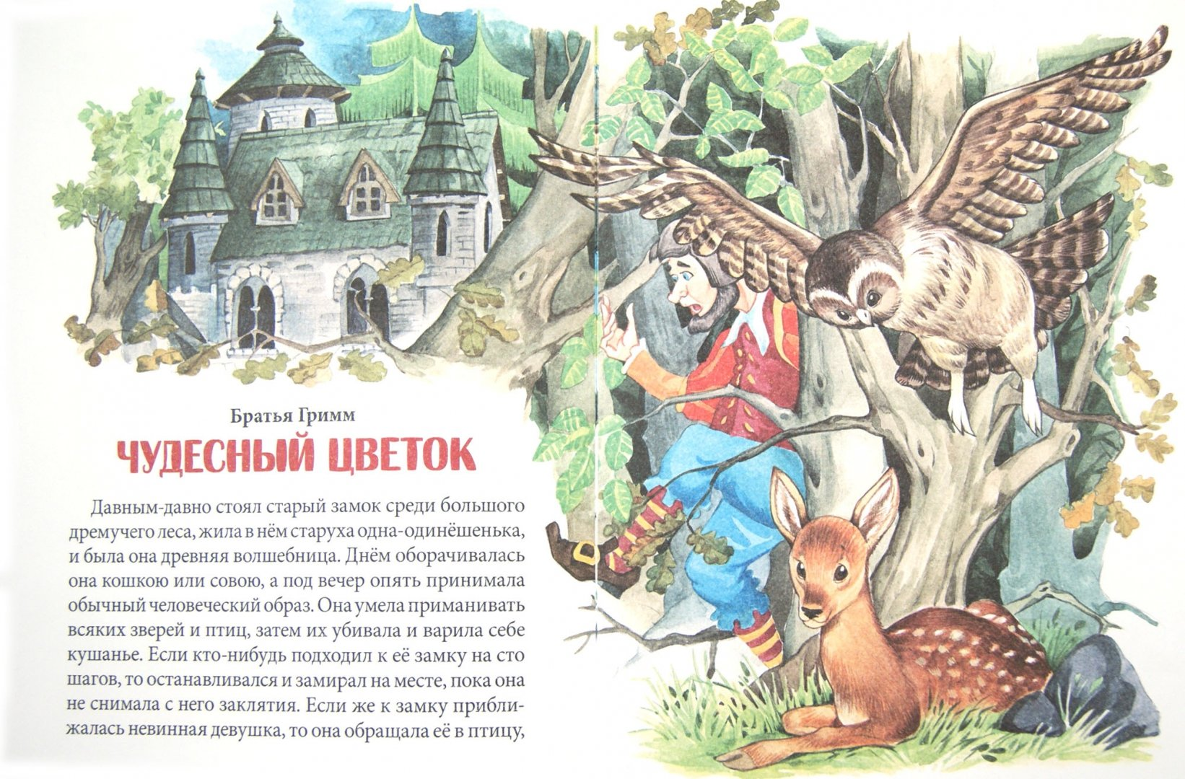
Братья Гримм «Чудесный цветок»

Slide 11
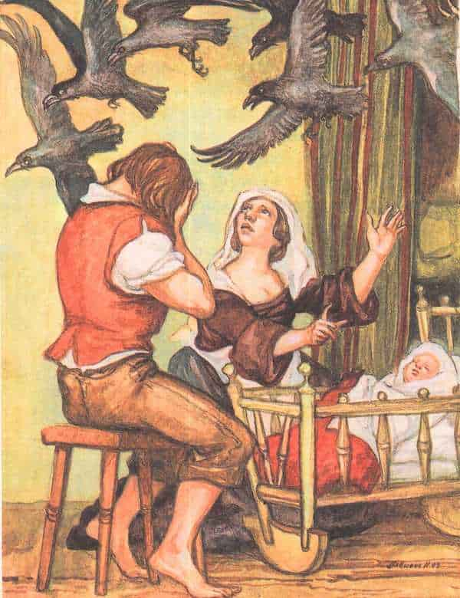
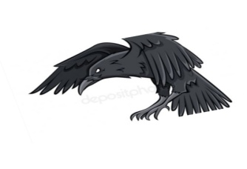
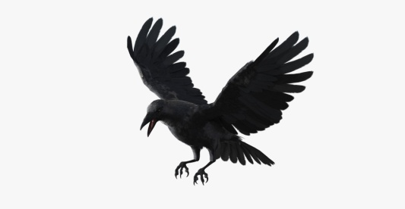
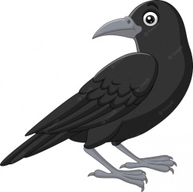
Братья Гримм «Семь воронов»
Сказка о том, как родной отец по неосторожности проклял родных сыновей и превратил их в воронов. Случилось это во время крещения единственной дочери. Родители не могли снять проклятье с сыновей.

Slide 12
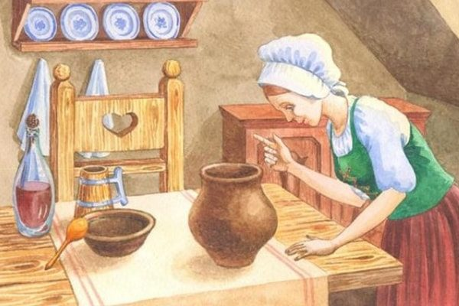
Братья Гримм «Сладкая каша»
В семье бедной девочки, которая живёт вдвоём со своей матерью, стало нечего есть. В лесу девочка встречает старуху. Старуха я дарит ей волшебный горшочек, которому стоит лишь сказать: «Горшочек, вари»...

Slide 13
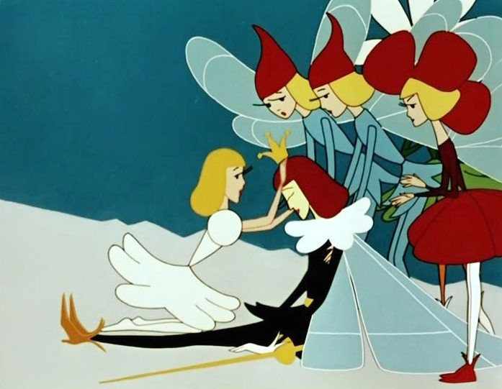
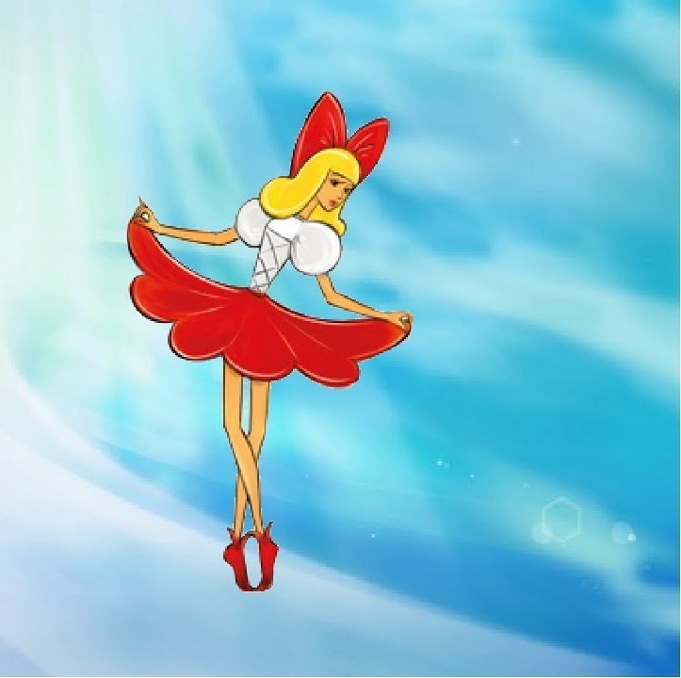
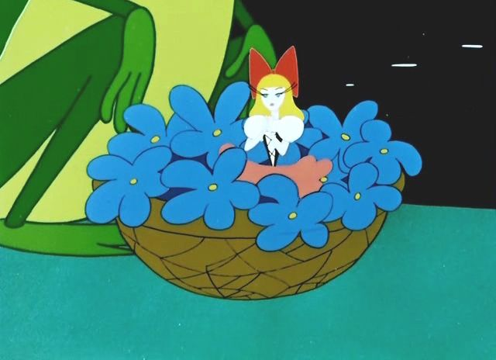
Ханс Кристиан Андерсен «Дюймовочка»
Маленькая девочка, ростом не больше дюйма, волею судьбы отправляется странствовать. Разнообразные женихи добиваются её расположения, но счастье дюймовочка может обрести только среди себе подобных.

Slide 14
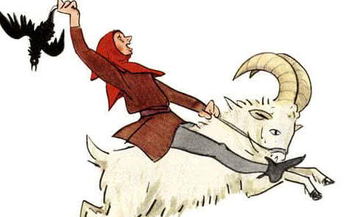
Ханс Кристиан Андерсен «Ганс Чурбан»
Весёлая, увлекательная сказка. В ней рассказывается о том, как дочь короля выбирала себе мужа.

Slide 15
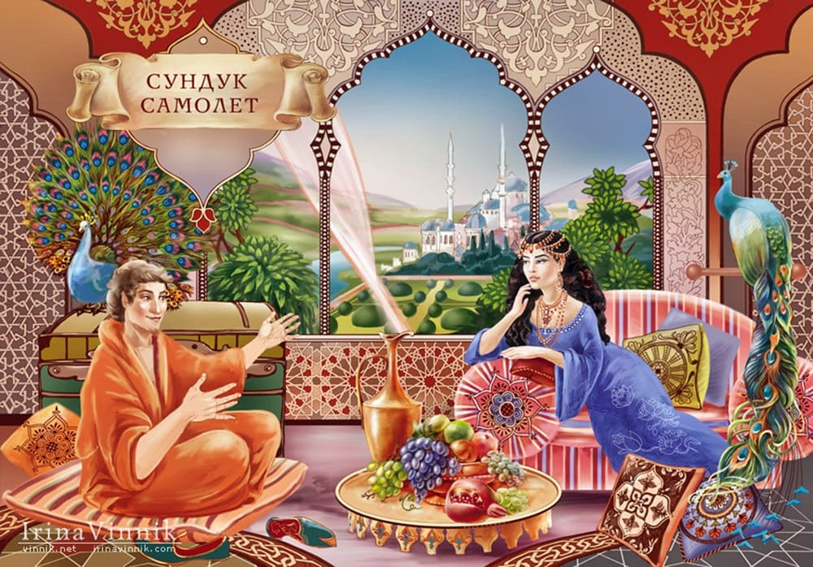
Ханс Кристиан Андерсен «Сундук – самолёт»
Получив от отца наследство, купеческий сынок весело зажил и вскоре спустил всё наследство. Друзья перестали знаться с ним, но один из них прислал ему старый сундук с советом: укладываться. А раз у него ничего не было — он сел в него сам. А сундук-то волшебный был!..

Slide 16
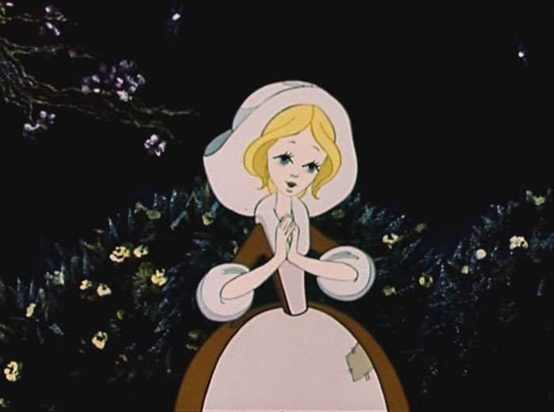
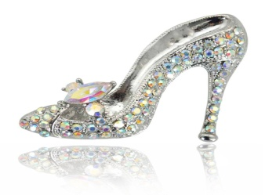
Шарль Перро «Золушка»
Поучительная сказка о доброй, красивой Золушке, которая, несмотря на происки злой мачехи и сестёр, оказалась на королевском балу, завоевала сердце принца
и стала его женой.

Slide 17
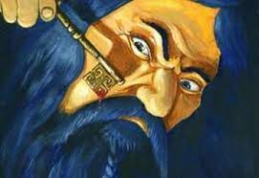
Шарль Перро «Синяя Борода»
Сказка рассказывает про богатого человека, борода которого была синего цвета и все его из-за этого боялись. Одна из девушек решилась выйти за него замуж, он показался ей хорошим человеком и не таким уж и страшным…

Slide 18
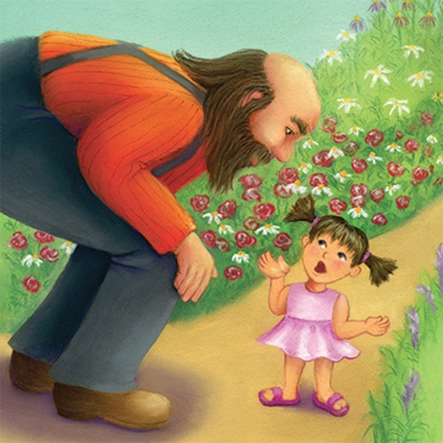
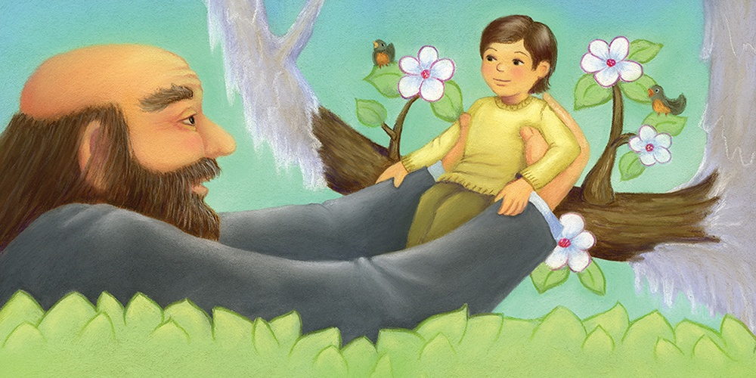
Оскар Уайльд «Злой великан»
Герои сказки живут в волшебном мире, полном опасностей. Их основная задача - примириться с предрассудками, данными природой, для счастливого совместного сосуществования в будущем. Хорошая история про соседские взаимоотношения с незабываемым не самым детским финалом.

Slide 19
Спасибо за внимание!

Slide 20
Составитель презентации «Сказки о чудесах и волшебниках» - библиотекарь детского абонемента Леонова Марина Рифовна Библиотека семейного чтения им. П.П. Бажова 2022

